Slide 1

Front-end development
w Scala.JS
https://github.com/AVSystem/Wyklady_2016
AVSystem 2016

Slide 2
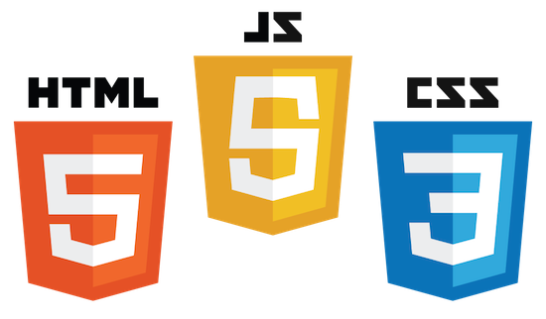
Front-end development
Trzy podstawowe moduły:
Notes:
A więc co to jest front-end development, juz od wielu lat główny rdzeń front-end’u stanowią trzy kluczowe moduły: HTML, JS, CSS, ta formuła pozostaje bez zmian, zmienia się tylko podejście w tworzeniu każdego z nich.
HTML jest fundamentem wszystkiego, teoretycznie może istnieć bez dwóch pozostałych modułów, ale w tym przypadku jest brzydki i “ubogi”.
CSS jest warstwą dekoracyjną HTML, pozwala robić niesamowite rzeczy z kontentem, który jest osadzony w HTML’u(upiększając go), ale jednocześnie jest największym bólem kazdego front-end developera.
Czemu? Pomimo lat ewolucji i rozwoju dotychczas utrzymała się tendencja różnej interpetacji tego samego kodu CSS przez różne przeglądarki, to co działa tak jak tego chcemy np. w Chrome, może inaczej działac albo nie działać w ogóle w Internet Explorerze albo Firefox.
No i oczywiście trzeci moduł JavaScript, który jest siłą napędową wdpółczesnego web developmentu. Sam z siebie jest dosyć prymitywny, ale dzięki zaangażowaniu wielu osób powstały tysiące bibliotek i narzędzi, które ułatwiają życie dev’ów, pozwalają np. pisać aplikacje JavaScriptowe wykorzystując bardziej przyjazna składnie(TypeScript, CoffeeScript i oczywiśc Scala.js). Jako język programowania działający we wszystkich przeglądarkach JavaScript stał się “assemblerem” web’a.

Slide 3
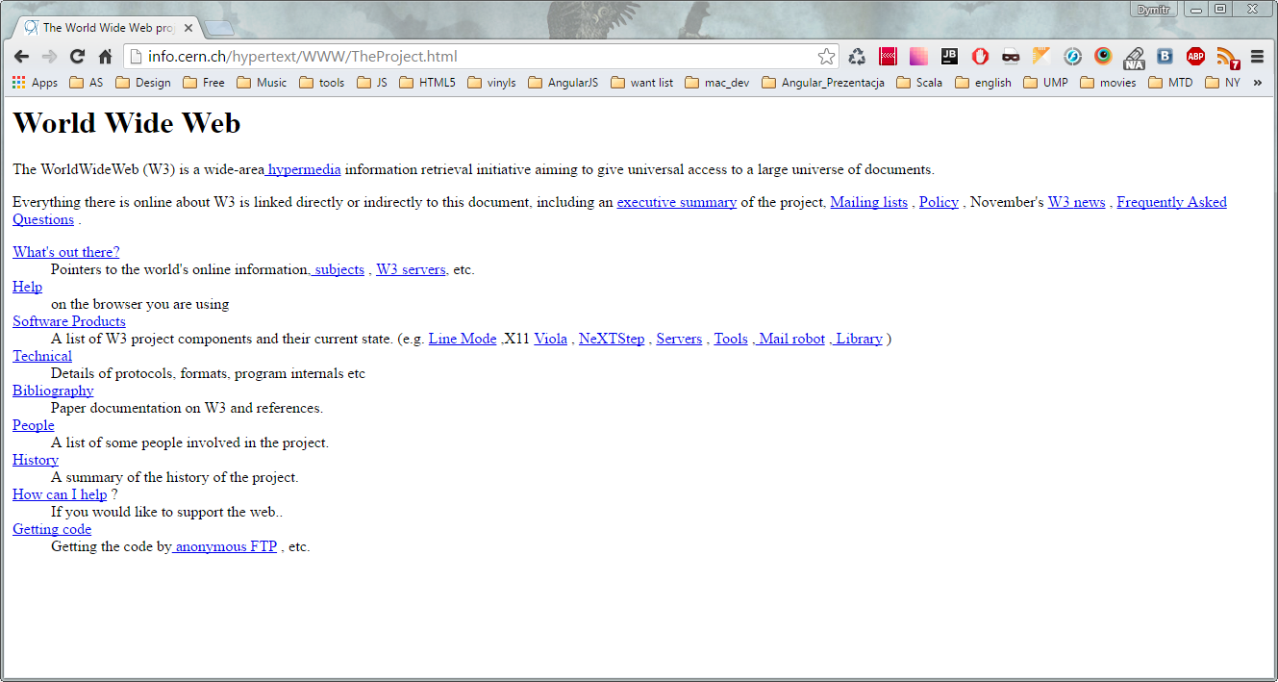
Pierwszy krok
Notes:
Tak wyglądała pierwsza strona internetowa opublikowana w 1992 roku, niestety aktualnie już niedostępna

Slide 4
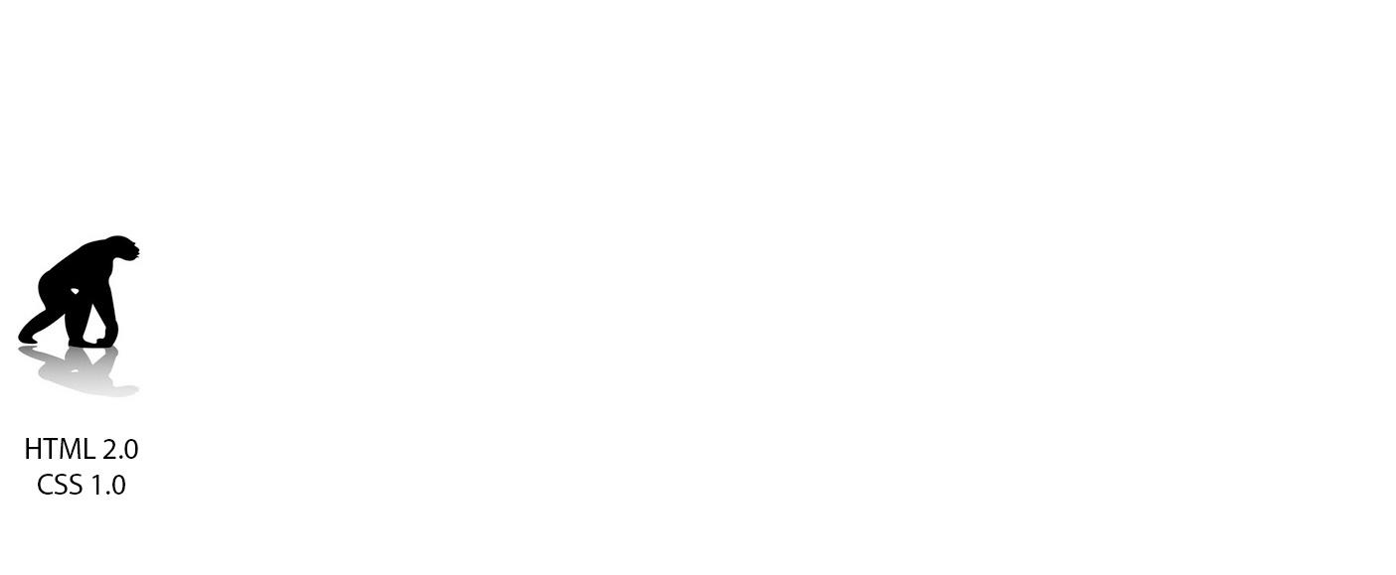
Ewolucja
Notes:
Przed 1995 istniało wiele specyfikacji HTML, kilka grup developerów rozpracowywało swoją wersję ale nie było jedynej koncepcji, jednak dopiero w połowie lat 90 powstała jedyna specyfikacja standardu HTML, prawie jednocześnie z tym pojawiają się pierwsze wariację ECMAScriptu: javascript(netscape) i jscript(microsoft)

Slide 5
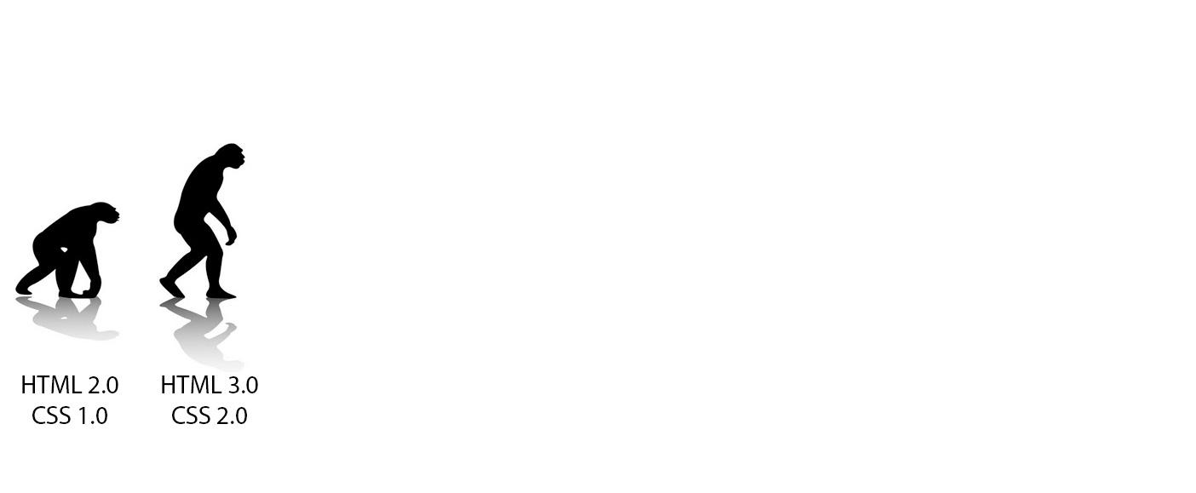
Ewolucja
Notes:
Koniec lat 90, nowa specyfikacja CSS i HTML, ale nadal głównym narzędziem developerów jest notepad

Slide 6
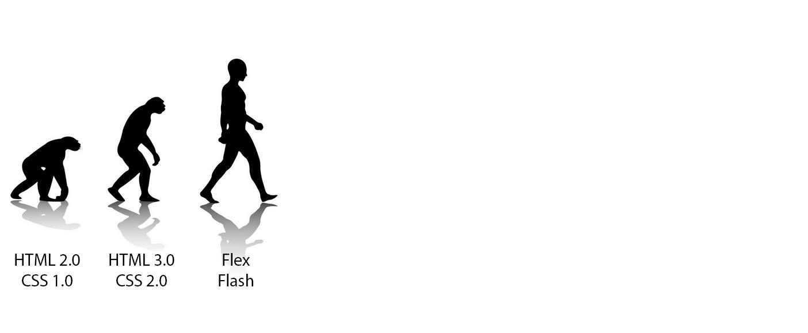
Ewolucja
Notes:
Rozwój technologii flash: edytor graficzny, kompatybilność ze wszystkimi przeglądarkami, typowana interpretacja ECMAScript w postaci Actionscript 3. Minus: wymagany plugin

Slide 7
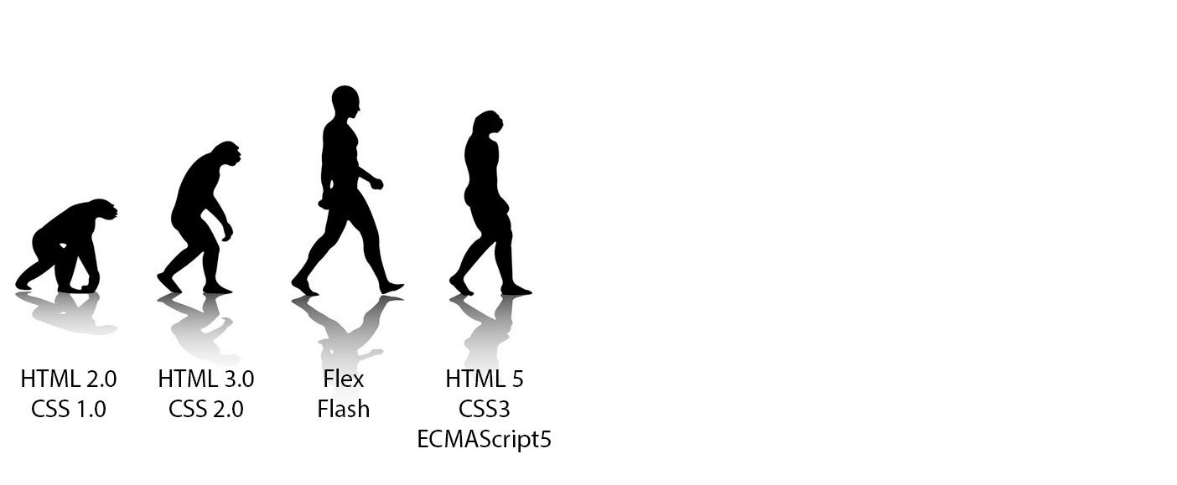
Ewolucja
Notes:
Koniec flasha, ktok do tyłu,, powrót do HTMLa w wersji 5, nowa specyfikacja CSS3. Development CSSa i JavaScriptu jest nadal niewygodny, brak typów w JSie, nieczytelna forma CSSa

Slide 8
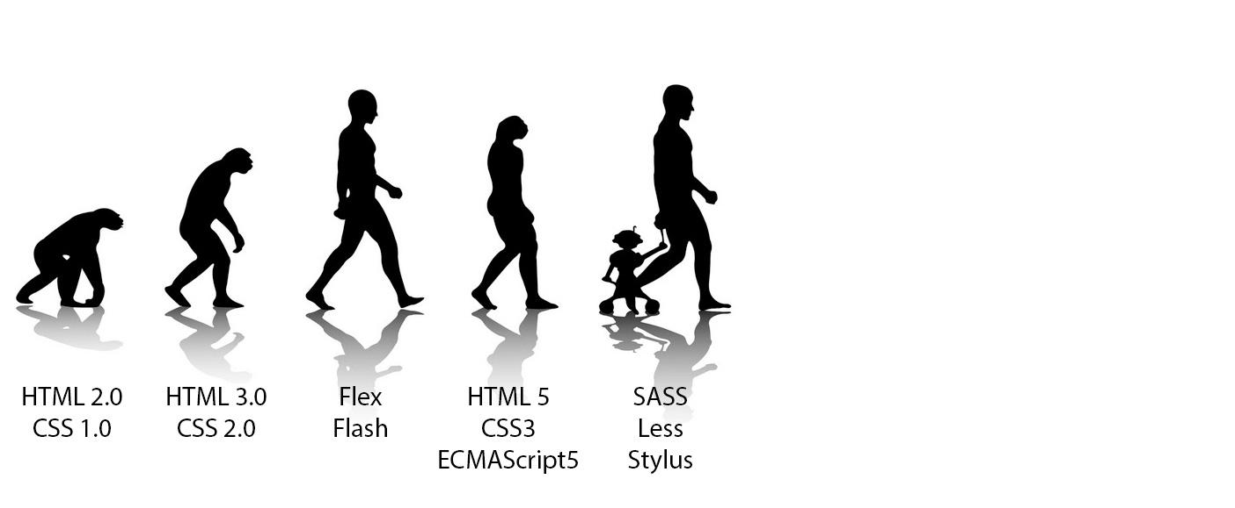
Ewolucja
Notes:
Pierwsze preprocessory ułatwiające tworzenie styli w bardziej przyjaznej składni. Nowe możliwości: nesting selectorów(zwiększyła się czytelnośc), mixins i extends(przyspieszony development, powtarzające się albo podobne kawałki kodu można łatwo deklarować i używać), funkcję

Slide 9
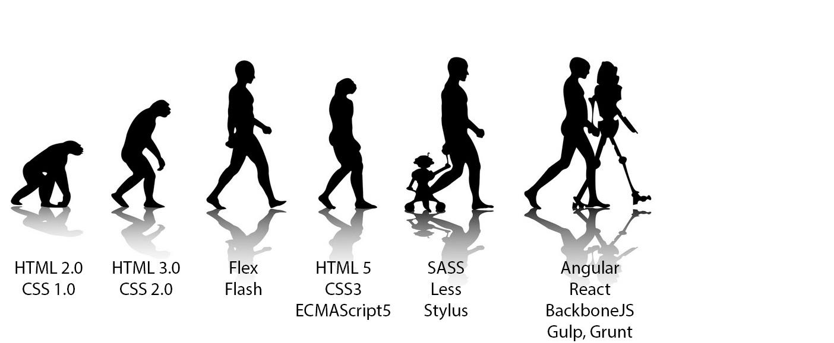
Ewolucja
Notes:
Rozwój frameworków JSowych pozwalające utrzymać scalowalność dużych projektów, życie juz nie jest takie skomplikowane, w dodatku pojawiają się project buildery, pozwalające zaitomatyzować wiele zadan frontendowych: kompilaca preprocessorów CSSowych, minifikacja kodu, includes, templates, porządkowanie plików, live coding

Slide 10
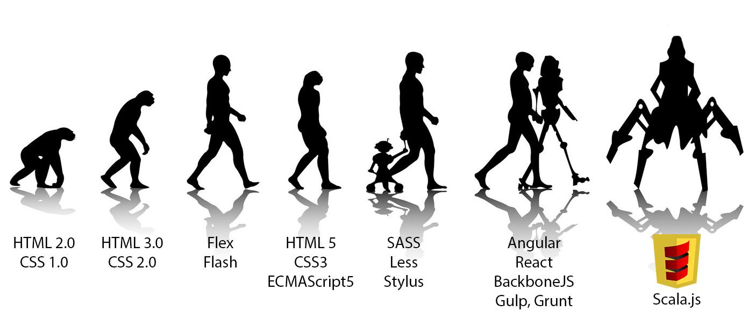
Ewolucja
Notes:
Nowa era, era Scala.js, piszemy aplikacje w pełni typowanym języku, otwierające nowe możlwoście przed developerami, łatwe użycie intefejsów, łatwa realizacja szablonów projektowych, łatwość refactoringu, większość błędów wychodzi podczas kompilacji

Slide 11
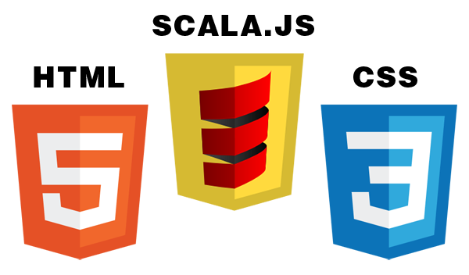
Front-end na nowo
Piszemy JavaScript nie używając Javasctipt
Notes:
Javascript powstaje w Scali, a co z resztą? CSS, HTML? Fajnie byłoby pisząc w Scali pozostać w Scali

Slide 12
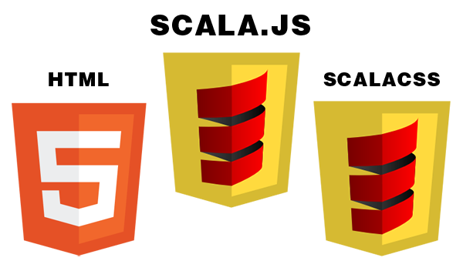
Front-end na nowo
CSS bez CSSa?
Notes:
Rozwiązaniem jest biblioteka ScalaCSS(David Barri), pseudonim lapgolly, fascynat swojego dzieła. A więc jakie możlwiości przed nami otwiera ScalaCSS

Slide 13
ScalaCSS
Type-safe
Notes:
Jako że jesteśmy w scali, to oczywiście typowany CSS

Slide 14
ScalaCSS
Type-safe
Przejrzystość
Notes:
Przejrzystość albo czytelność kodu

Slide 15
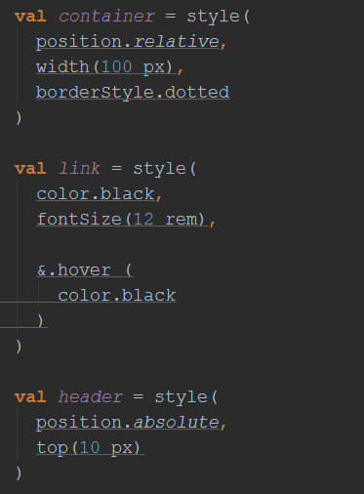
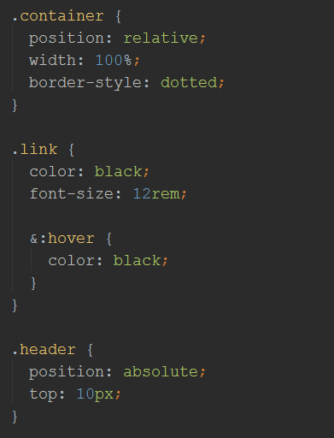
ScalaCSS
Notes:
Ciężko popęłnić błąd w stylach, jako że duża ilość pól ma predefiniowane wartości, tak jak np. “Position”, edytor kodu będzie nam podpowiadać dopuszczalne wartości, w tym przypadku: relative, absolute, fixed…
Sam kod jest łatwy do odczytu, składnia na początku może wydawać dziwną dla ludzi przyzwyczajonych do Sass’a albo Less’a, jednak da się szybko się przestawić na tę formę
Poprawic screen

Slide 16
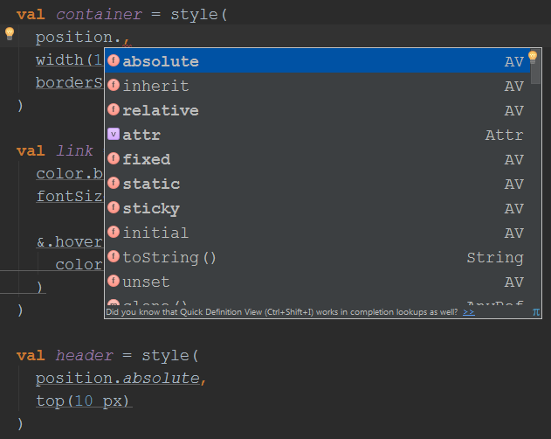
ScalaCSS
Notes:
Ciężko popęłnić błąd w stylach, jako że duża ilość pól ma predefiniowane wartości, tak jak np. “Position”, edytor kodu będzie nam podpowiadać dopuszczalne wartości, w tym przypadku: relative, absolute, fixed…
Sam kod jest łatwy do odczytu, składnia na początku może wydawać dziwną dla ludzi przyzwyczajonych do Sass’a albo Less’a, jednak da się szybko się przestawić na tę formę
Poprawic screen

Slide 17
ScalaCSS
Type-safe
Przejrzystość
Dynamiczny CSS
Notes:
Dynamiczny CSS czyli style które dopasowują się do naszych wymagań

Slide 18
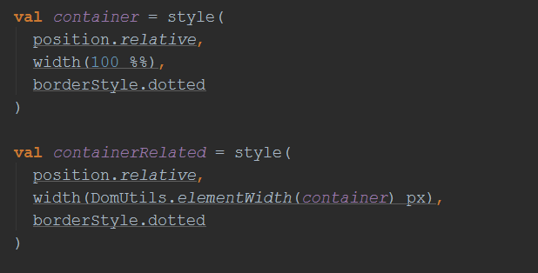
ScalaCSS
Notes:
Potrzebujemy ostylować jakiś element tak aby jego szerokość była zależna od szerokości innego elementu. Wystarczy że momencie generowania styli zbadamy aktualną wartość tego elementu i ustawimy ją jako wartość szerokości w stylach elementu zależnego

Slide 19
ScalaCSS
Type-safe
Przejrzystość
Dynamiczny CSS
Możliwości większe niż dają same pre-procesory
Notes:
Pre-processory typu sass choć i znacznie ułatwiły napisanie styli, ale mają dosyć ograniczone możlwiości, więc bardzo często stosuje się dodatkowe pluginy do project builder’ów żeby te braki uzupełnić

Slide 20

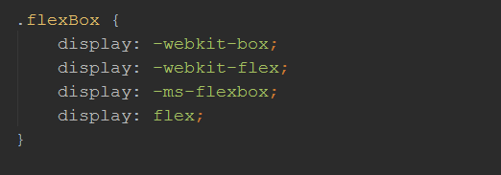
ScalaCSS
Wbudowany autoprefixer
Notes:
Dotychczas jest aktualny problem prefixów w stylach, każda z przeglądarek dodaje swój prefix do nowych rzeczy które zaczyna wspierać.
Czyli np. żeby ustawić typ elementu na stosunkową nową wartość FLEX, trzeba użyć wszystkich istniejących wartości.
Więc jednym z najbardziej rozpowszechnionych pluginów jest autoprefixer, który automatycznie uzypełnia prefixy w CSSie dla każdej z przeglądarek,

Slide 21
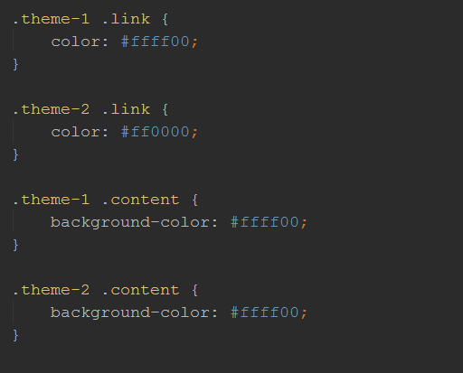
ScalaCSS
Post-processory nie są potrzebne
Notes:
Inną częstoużywaną rzeczą są różnego rodzaju post-processory, które wykonują dodatkowe operację na już wygenerowanym css’ie(transformacje, includes, weryfikacja).
Dobrym przekładem tutaj może być generowanie palety kolorów, realizacją której jest dosyć skomplikowana, wymaga dużej pracy jak w samym sass tak i użycia pluginu postcss-variables, efektem końcowym jest generowanie css’a zawierającego wszystkie możliwe kombinację z selektorem palety kolorów i każdym elementem którego paleta dotyczy, w wyniku czego mamy bardzo dużo css’u który w ogóle się używa
Na screenie wynik działania sass’a wraz z postCSS’em.

Slide 22
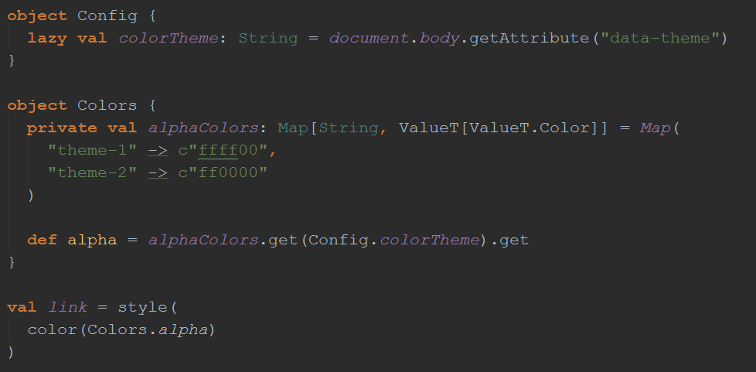
ScalaCSS
Post-processory nie są potrzebne
Notes:
Realizacja w ScalaCSS, w samych stylach nie ma żadnej logiki, jest on ukryta w funkcji która z mapy na podstawie klucza bedącego nazwej palety wyciąga odpowiedni kolor

Slide 23
ScalaCSS
Type-safe
Przejrzystość
Dynamiczny CSS
Możliwości większe niż dają same pre-procesory
Łatwy refactoring
Notes:
Używamy mocy edytorów kodu do refactorania

Slide 24
ScalaCSS
Type-safe
Przejrzystość
Dynamiczny CSS
Możliwości większe niż dają same pre-procesory
Łatwy refactoring
Współdzielony kod
Notes:
Bardzo często istnieję potrzeba dostać się do predefioniowanych rozmiarów albo kolorów, odstępów itd., które są zdefiniowane w stylach, bardzo często to się kończyło tym że takie stałe dubliowały się w JSie i Sass’ie, tutaj oczywiście pojawia się problem z utrzmalnością takiego kodu

Slide 25
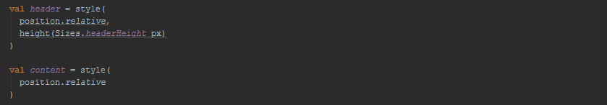
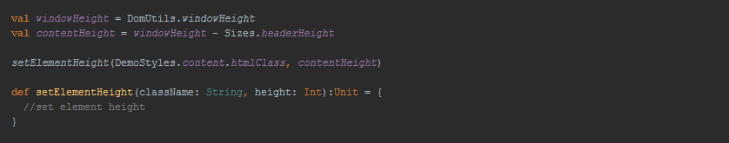
ScalaCSS
Współdzielony kod
Notes:
Dzięki temu że pozostajemy w Scali, nie mamy tego problemu, możemy normalnie defioniowac konfigi, które będą jednocześnie używane i w logice aplikacji, i w stylach.
Np. potrzebujemy ustawić wysokość kontentu strony tak aby nie zawierała ona wysokości headera, wysokość ta przechowuje się w konfigu i jest wykorzystywana w stylach.
A jednocześnie możemy jej użyć do obliczenia wysokości kontentu strony

Slide 26
ScalaCSS
Type-safe
Przejrzystość
Dynamiczny CSS
Możliwości większe niż dają same pre-procesory
Łatwy refactoring
Współdzielony kod
Wykrywanie konfliktów w stylach

Slide 27
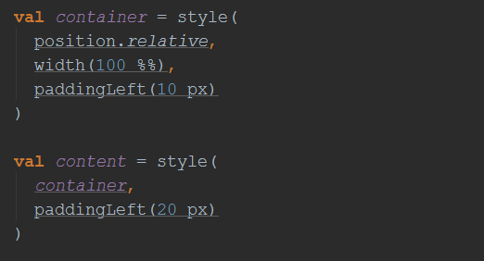
ScalaCSS
Wykrywanie konfliktów w stylach
Notes:
Dosyć cześto mieszamy selektory, style których mają właściwości niespójne ze sobą, przykład powyżej, problem: w narzędziach developerskich trzeba szukać w czym jest problem
ScalaCSS pokazuje ostrzeżenia które style z którymi konfliktuja

Slide 28
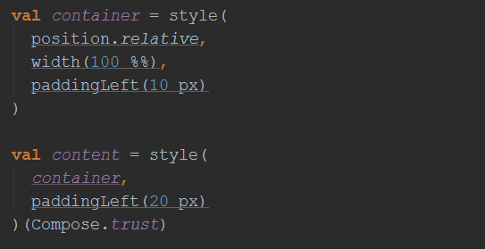
ScalaCSS
Wykrywanie konfliktów w stylach
Notes:
Czasem takie nadpisywanie jest zamierzone przez nas, wiec w takiej sytuacji możemy poinformować kompilator, że to jest zaufane nadpisanie

Slide 29
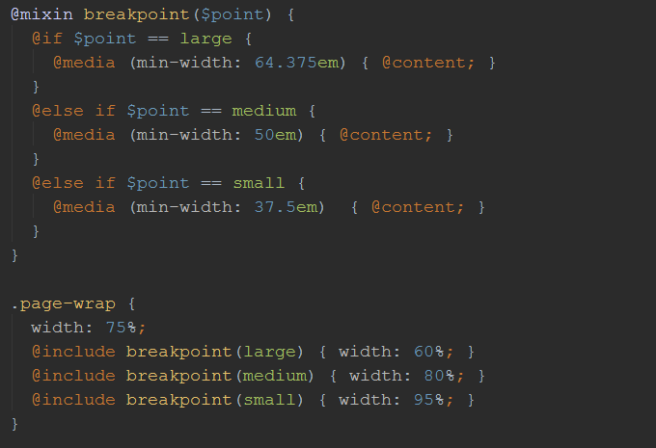
ScalaCSS
Mixins
Notes:
Realizacja mixin’a do Media Queries w Sass’ie, problem: jako parametr może wystąpić cokolwiek

Slide 30
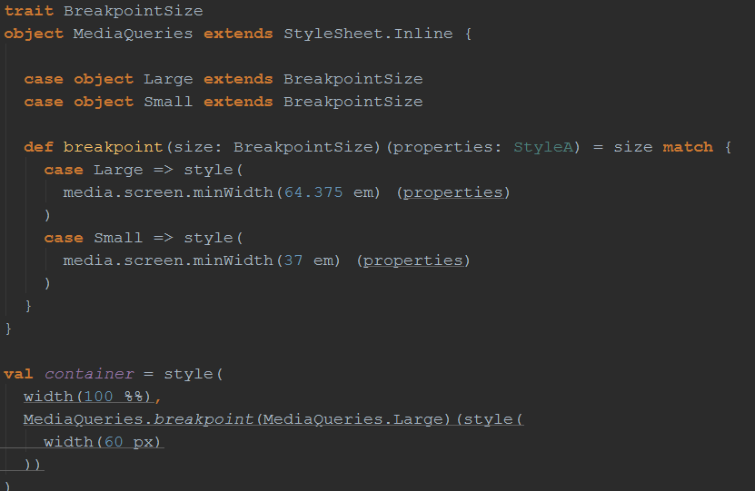
ScalaCSS
Mixins
Notes:
Bezpieczne rozwiązanie Scalowe, w dodatku wiem jakie wartości może przyjącą parametr
POPRAWIC PRZYKLAD!!!

Slide 31
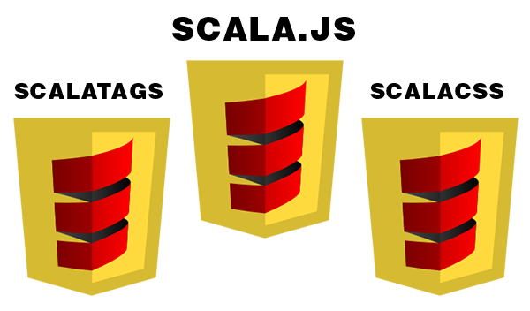
Front-end na nowo
HTML bez HTMLa?

Slide 32
ScalaTags
Type-safe

Slide 33
ScalaTags
Type-safe
Czytelny kod

Slide 34
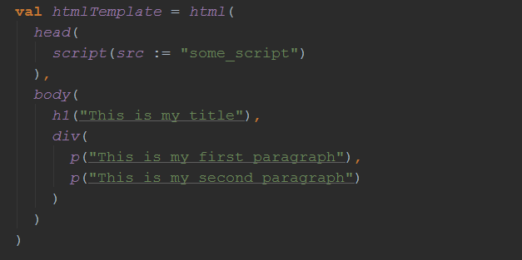
ScalaTags
Czytelny kod

Slide 35
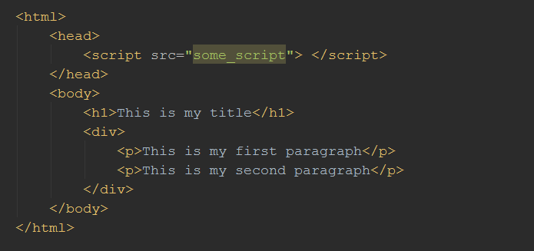
ScalaTags
Czytelny kod

Slide 36
ScalaTags
Type-safe
Czytelny kod
Wykrywanie błedów

Slide 37
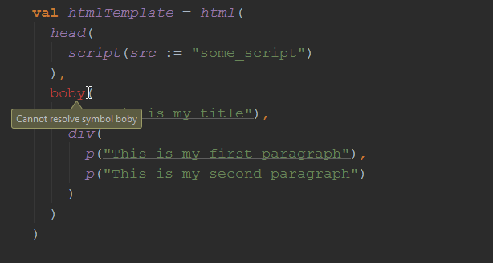
ScalaTags
Wykrywanie błędów

Slide 38
ScalaTags
Type-safe
Czytelny kod
Wykrywanie błedów
Potężne narzędzie do szablonowania

Slide 39
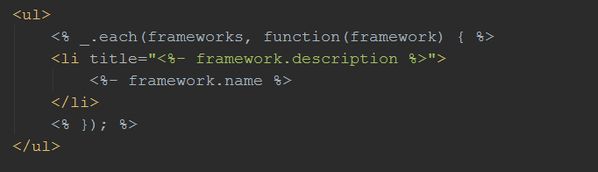

ScalaTags
Szablony w BackboneJS
Notes:
Brackbone wykorzystuje silnik szablonowy od underscore.js, niewygodna składnia, w skomplikowanych widokach ciężko się odnaleźć w zamknięciach, nie ma podpowiedzi ze strony edytora kodu

Slide 40
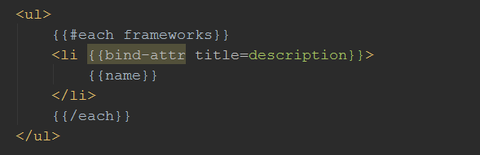

ScalaTags
Szablony w EmberJS
Notes:
Wykorzystuje do templatowania silnik Handlbar

Slide 41
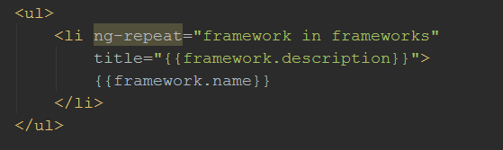

ScalaTags
Szablony w AngularJS
Notes:
Dyrektywa repeat tworzy pętlę, która

Slide 42
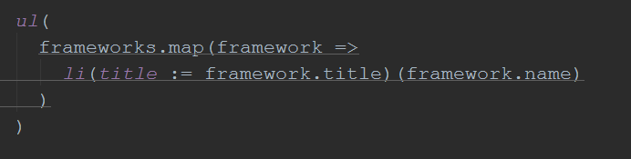

ScalaTags
Szablony w ScalaTags

Slide 43
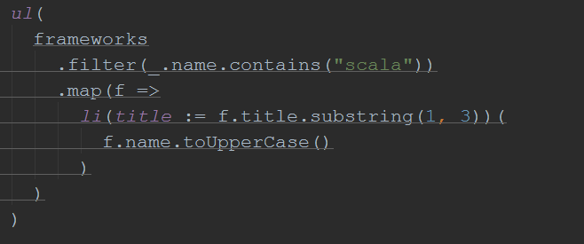
ScalaTags
Dowolne operacje bezpośrednio w szablonie

Slide 44
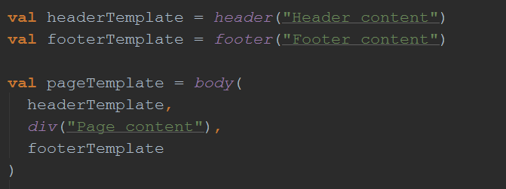
ScalaTags
Ponowne użycie i łączenie szablonów

Slide 45
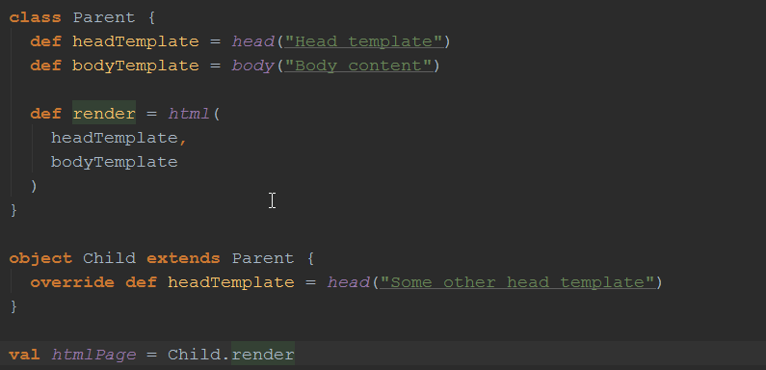
ScalaTags
Dziedziczenie

Slide 46
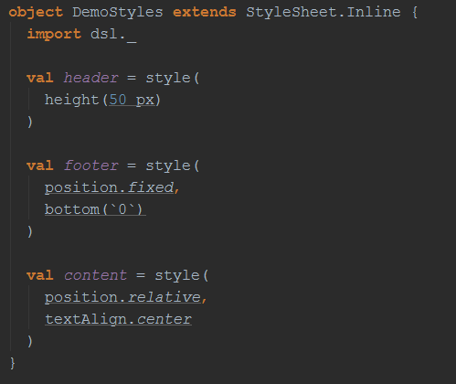
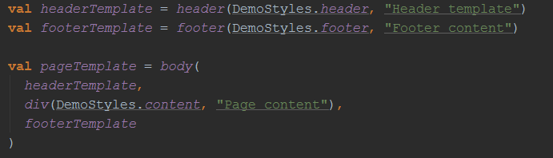
ScalaTags + ScalaCSS

Slide 47
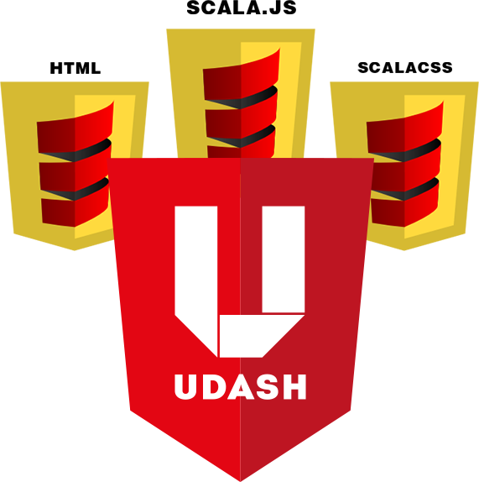
Udash Framework
Notes:
Parę słów o Udashu

Slide 48
Dziękujemy za uwagę
https://github.com/AVSystem/Wyklady_2016
AVSystem 2016

